Slide 1


First parents meeting CSDB
January 23rd 2021

Slide 2
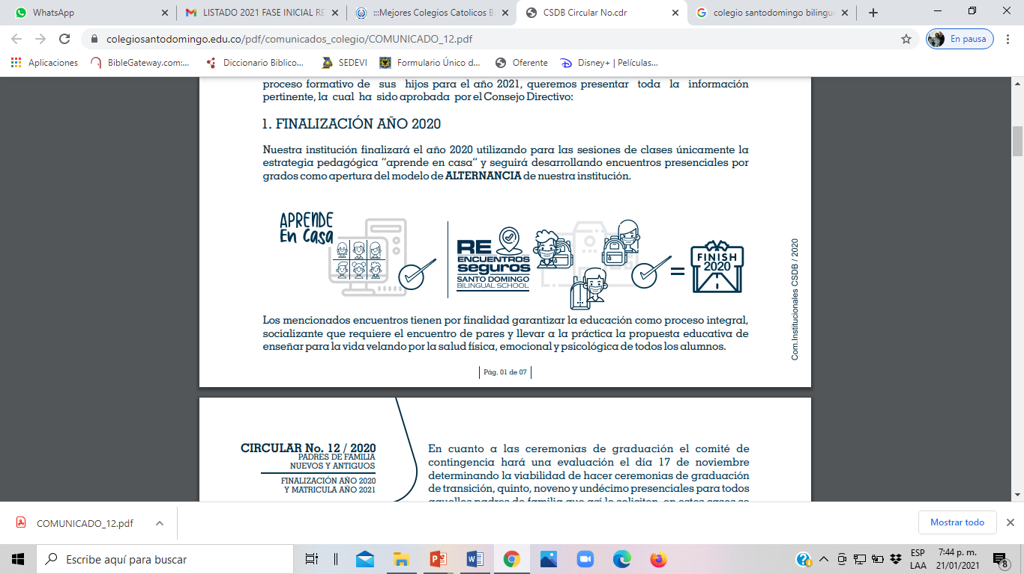

GENERAL MEETING
Master of Ceremony Welcome Greeting
Republic of Colombia National Anthem.
Santo Domingo Bilingual School Anthem.
Holy Mass presided by our Chaplain Lorenzo Alzate.
Heading to the Virtual Classrooms.
Welcome Speech by the Principal Mr. Flavio Javier Burbano Torres.
Division to corresponding grades.
GRADE | ID
PRESCHOOL - FIRST | 84981391384
SECOND GRADE – HIGH SCHOOL | 82064724795

Slide 3


Generate an atmosphere of empathy and effective communication between parents and the Santo Domingo Bilingual School.
1
3
2
Know the general structure of the Santo Domingo Bilingual School.
Introduce the institutional parameters for the 2021 academic year.

Slide 4
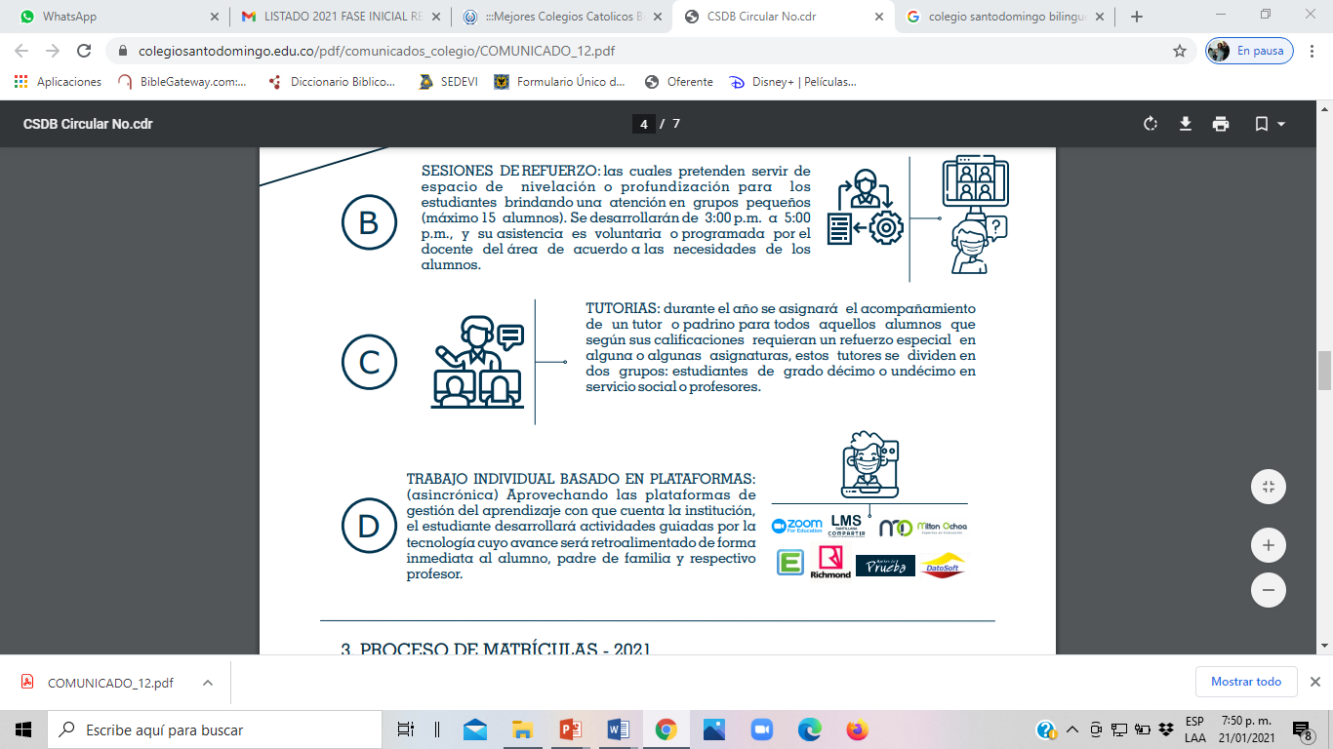
TEACHERS` SPEECH
Actividad de integración
Presentación del perfil del padre dominguista.
Especificidades:
  Alternancia.
  Libros y plataformas.
  Horarios y manejo de cuadernos.
  Uniforme Escolar.
  Cronograma Institucional, mes febrero.
--

Slide 5



Actividad de integración
1ra reunión de padres
Departamento de Orientación Escolar
¿Qué necesitamos?
1 huevo
Marcadores permanentes (opcional)

Slide 6


Instrucciones
Pedir un huevo crudo
Indicar a los padres que imaginen que el huevo es su hijo. Si es posible que dibujen su cara, lo arrullen, lo consientan…
Comentar que tienen 3 minutos para envolver el huevo con elementos que tienen en casa (cajas, ropa, papel, cinta…).
Ahora deben tirar al huevo al piso o estrellarlo contra una pared.
Pedir desenvolver el huevo, ¿a quién se le rompió? ¿a quién no?

Slide 7
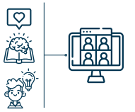
Reflexión
¿Qué tan preparado está mi hijo para la vida fuera de casa?
¿Las herramientas que le estoy brindando son las adecuadas?
¿Acompaño o sobreprotejo?
Pensar en 3 deseos que quiero para mi hijo este año y cómo podría lograrlos.
¿Qué desafíos podría enfrentar este año en mi rol de padre? ¿Cómo podría superarlo?

Slide 8

PERFIL DEL PADRE DOMINGUISTA.
Comparten la filosofía y pedagogía de la institución.
Son ejemplo de respeto, justicia y equidad.
Capaces de dialogar.
Conciliadores y solidarios.
Buscan la armonía familiar y ofrecen un ambiente adecuado para el desarrollo integral de sus hijos.
Críticos constructivos que ayudan a la solución de las dificultades.
Apoyan los compromisos académicos y formativos de sus hijos.
Promotores de valores desarrollados en la institución.
Comprometidos en la formación integral de sus hijos.
Receptivos a los cambios educativos.

Slide 9

Normatividad vigente
Reapertura GPS +V
Depender
Condiciones de Bioseguridad
Nacionales y Locales

Slide 10

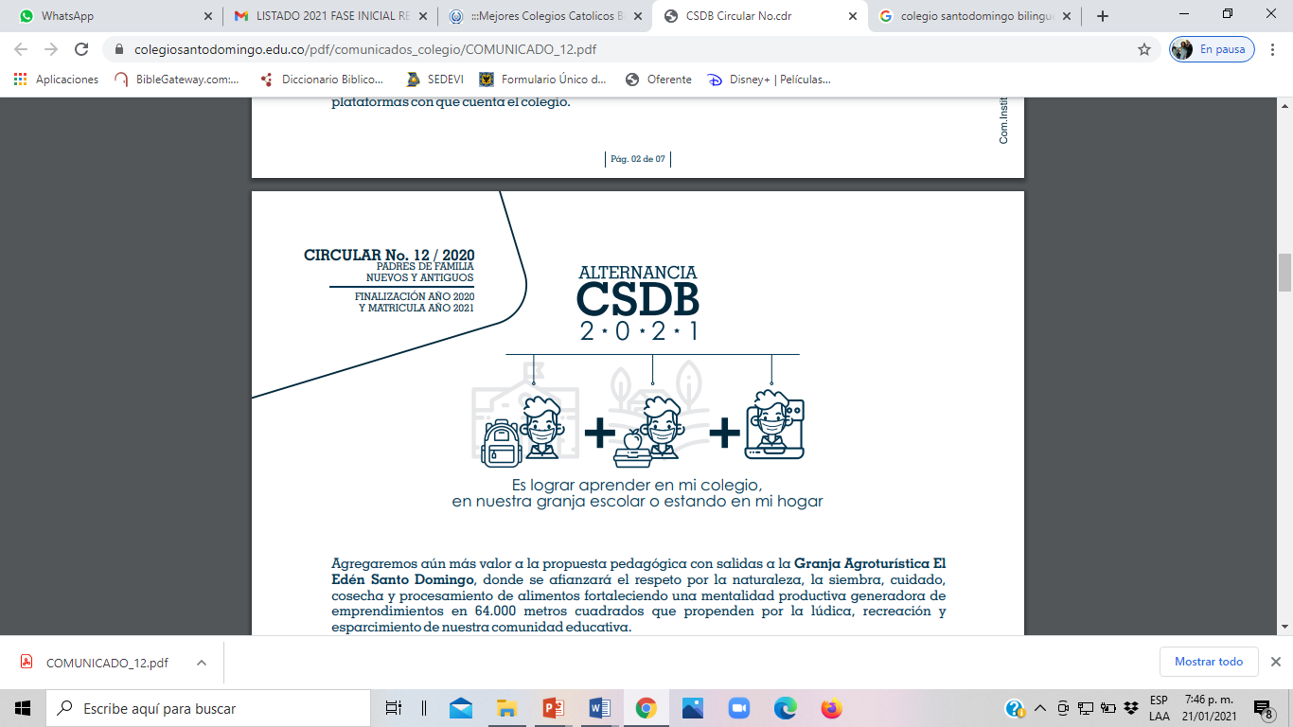
Presencial
Alternancia
Combinar
Virtual
Educando para la vida

Slide 11

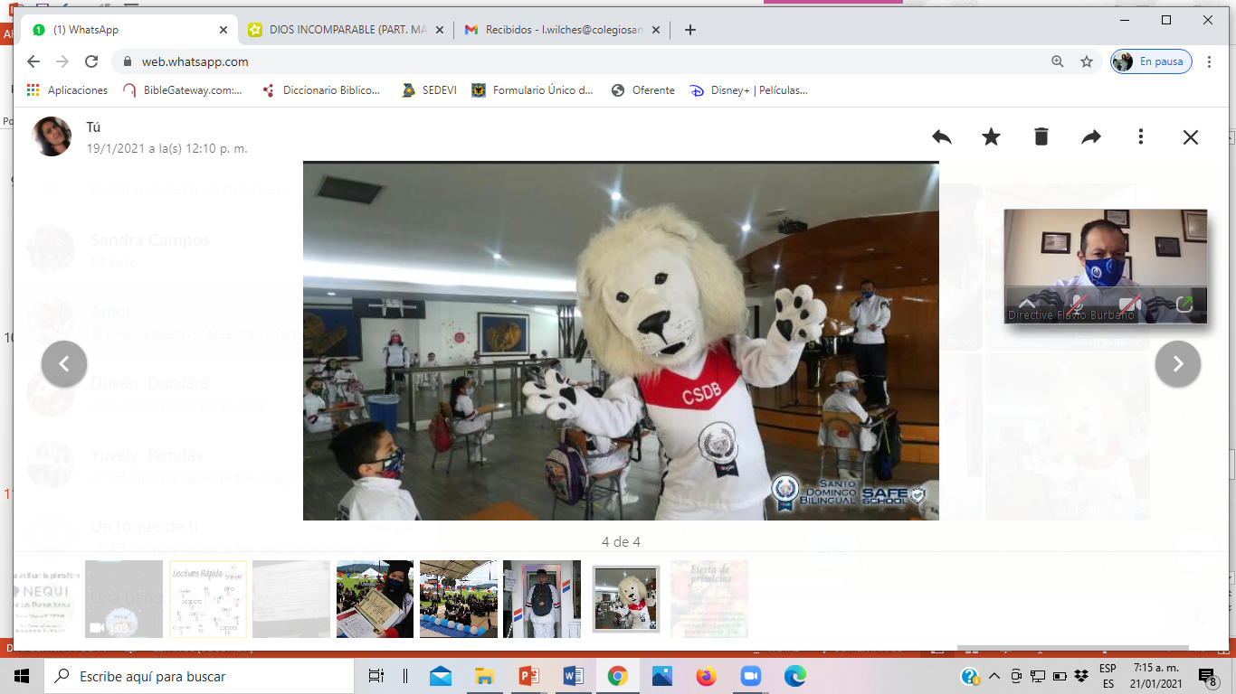
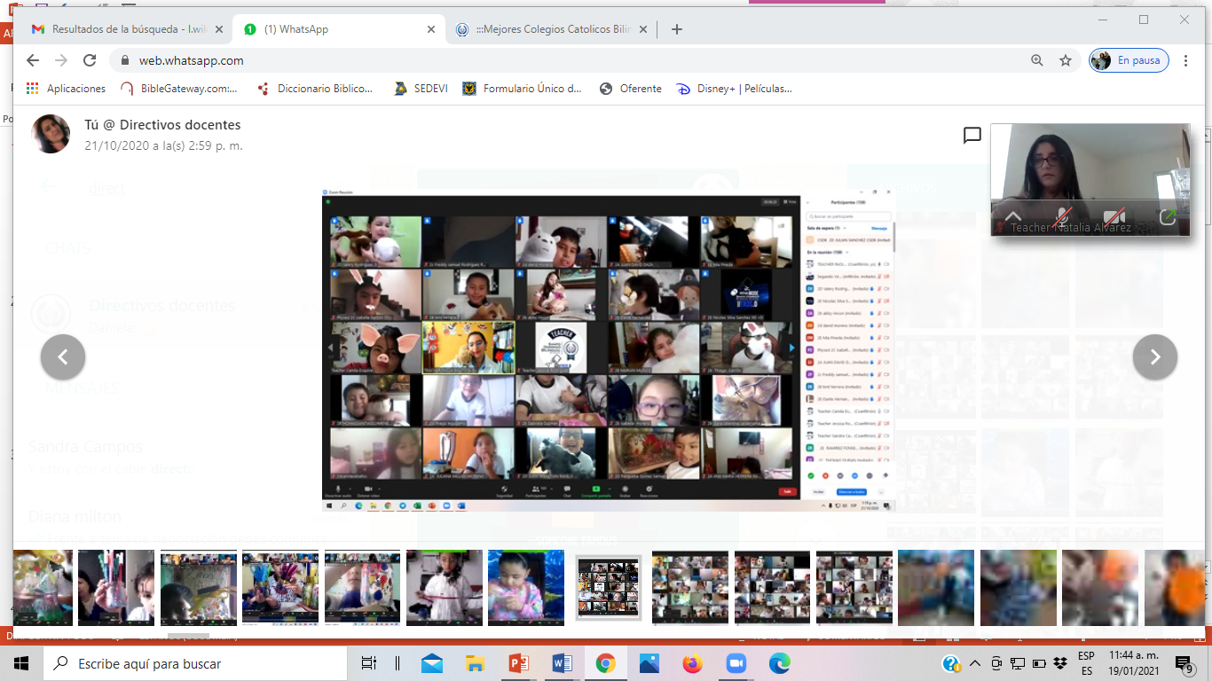
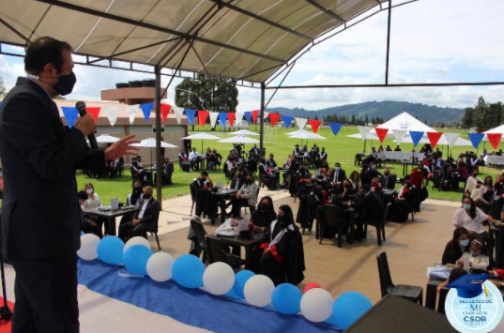
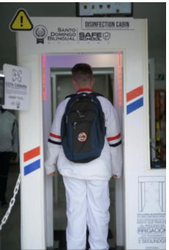
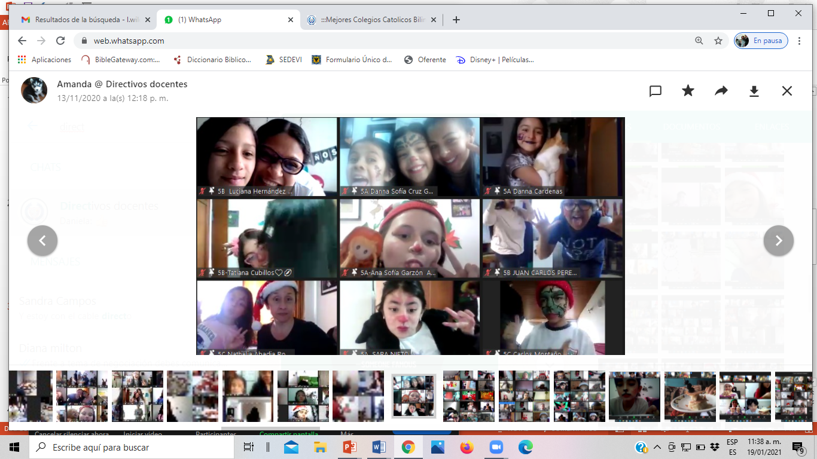

Slide 12
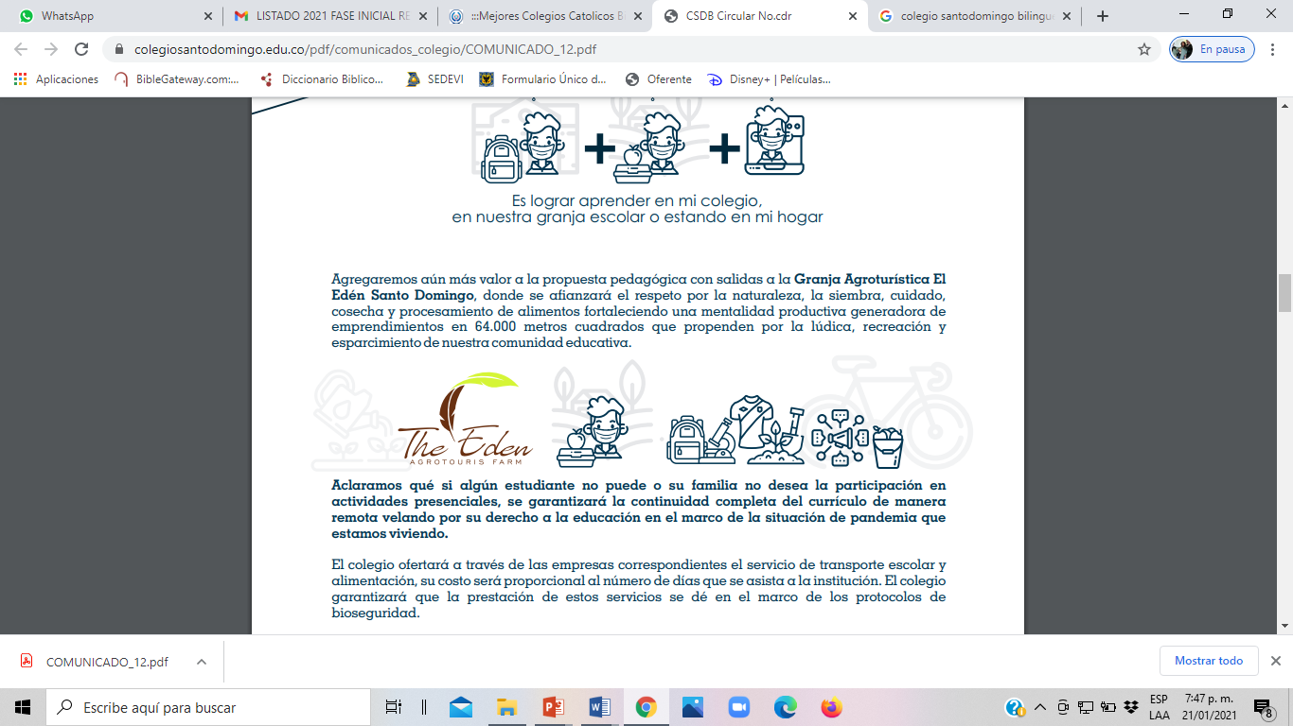
Alternancia
Experiencias formativas
Generar
Desarrollo integral del estudiante Dominguista

Slide 13
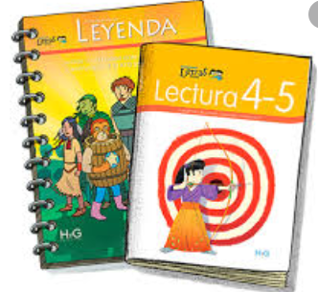
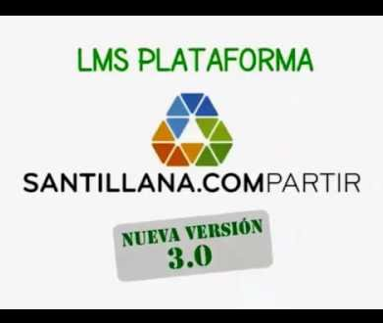
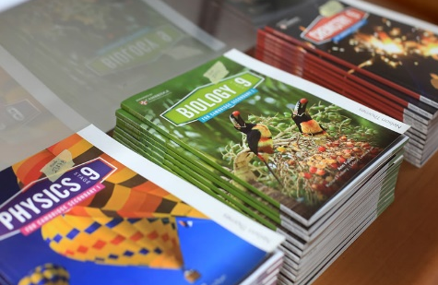
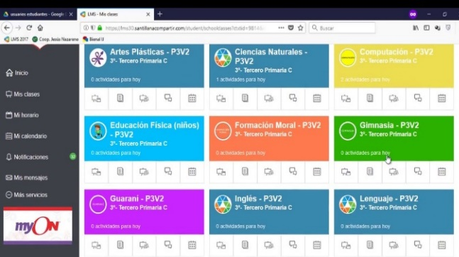
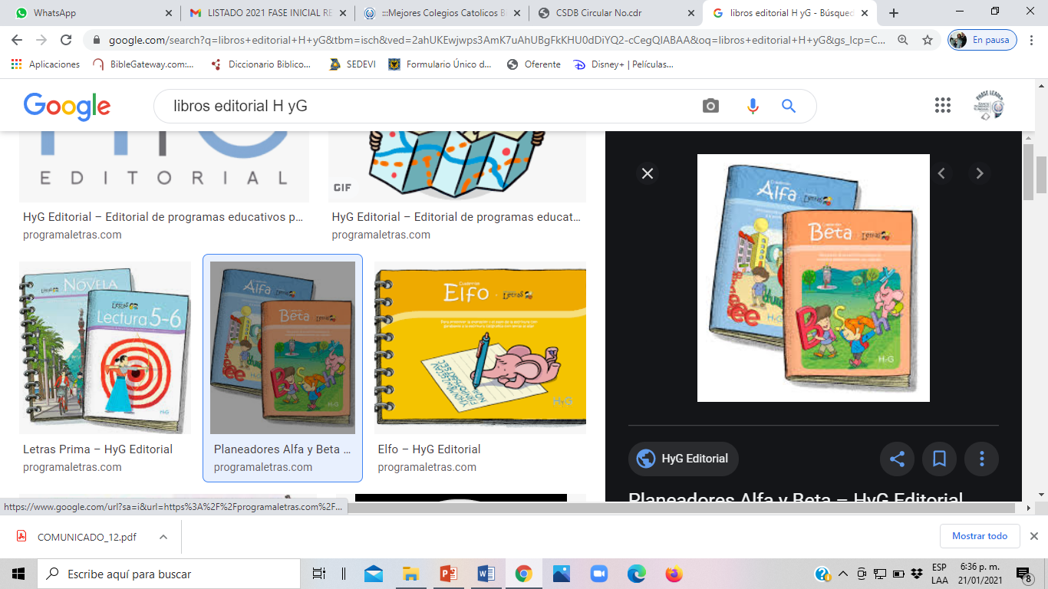


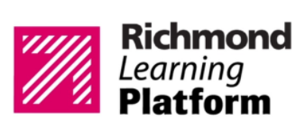
MATERIAL PEDAGÓGICO AÑO 2021
Pre jardín a 3º
4º a 11º
Listas de útiles
Libros
Bibliobanco
Lista de Libros

Slide 14

Let’s practice on pronunciation and fluency!
MYON LINK: https://www.myon.com/reader/index.html?a=rr_lmouse_
SCHOOL: COLEGIO SANTO DOMINGO BOGOTA
USERNAME: thomas.afanador.1
PASSWORD: 210555

Slide 15
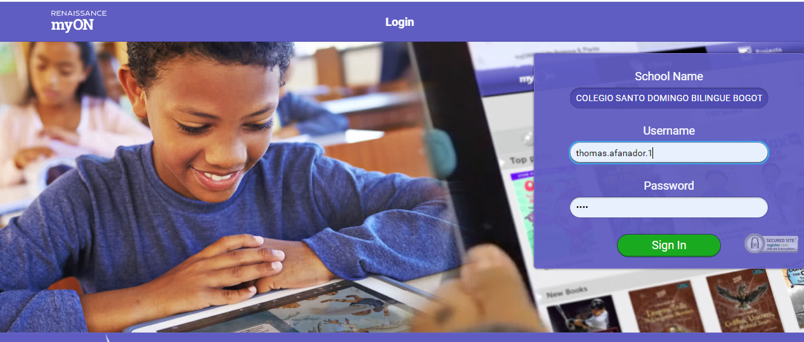
https://www.myon.com/reader/index.html?a=rr_lmouse_

Slide 16
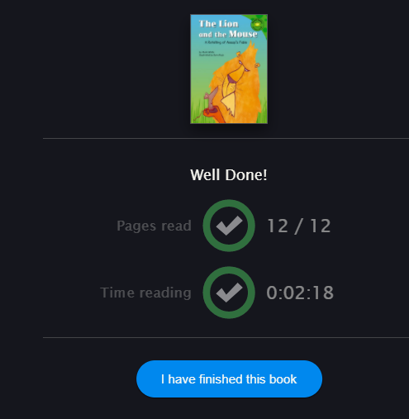
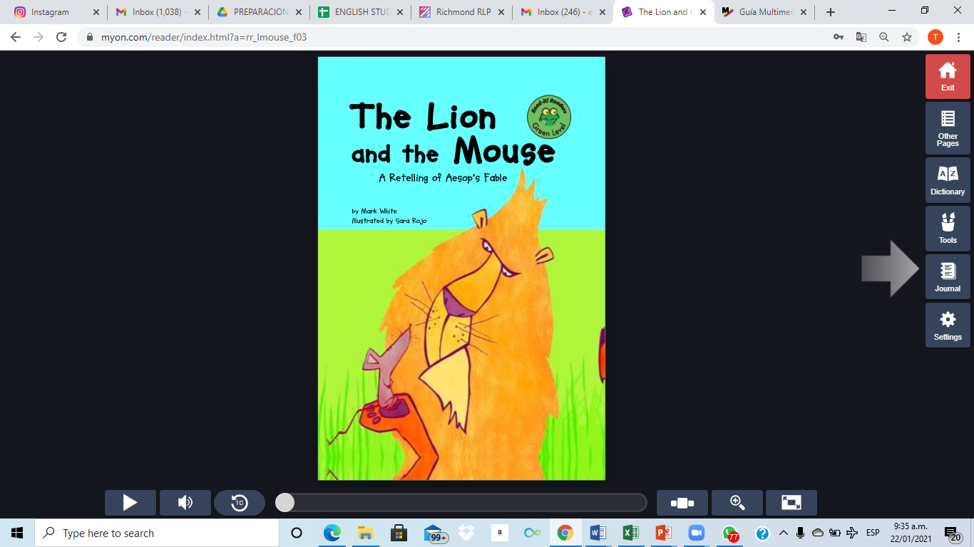
NOTE: SELECT THE BOOK AND FLIP THROUGH THE BOOK PAGES FROM 1 TO 12.
Select I have finished this book, write a brief comment and then the question appears automatically.

Slide 17
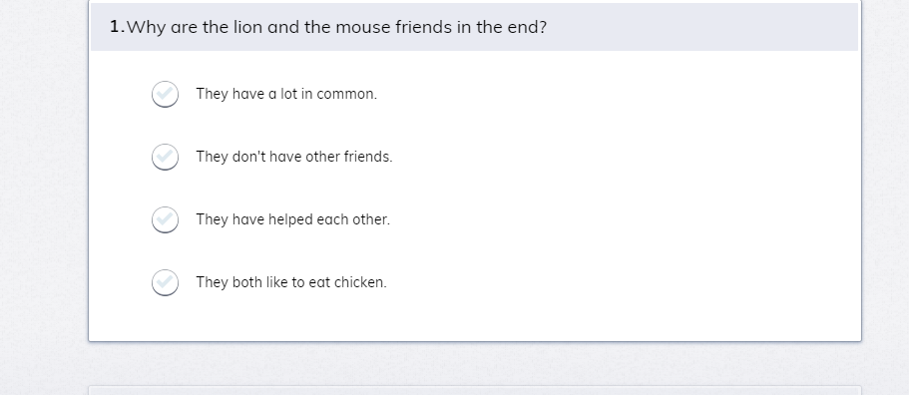
NOTE: Just show the questions, its not necessary to answer all the questions.

Slide 18
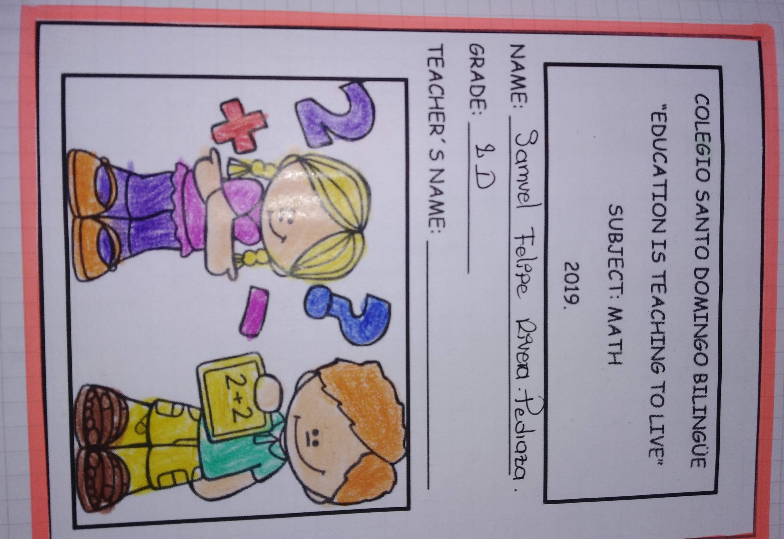
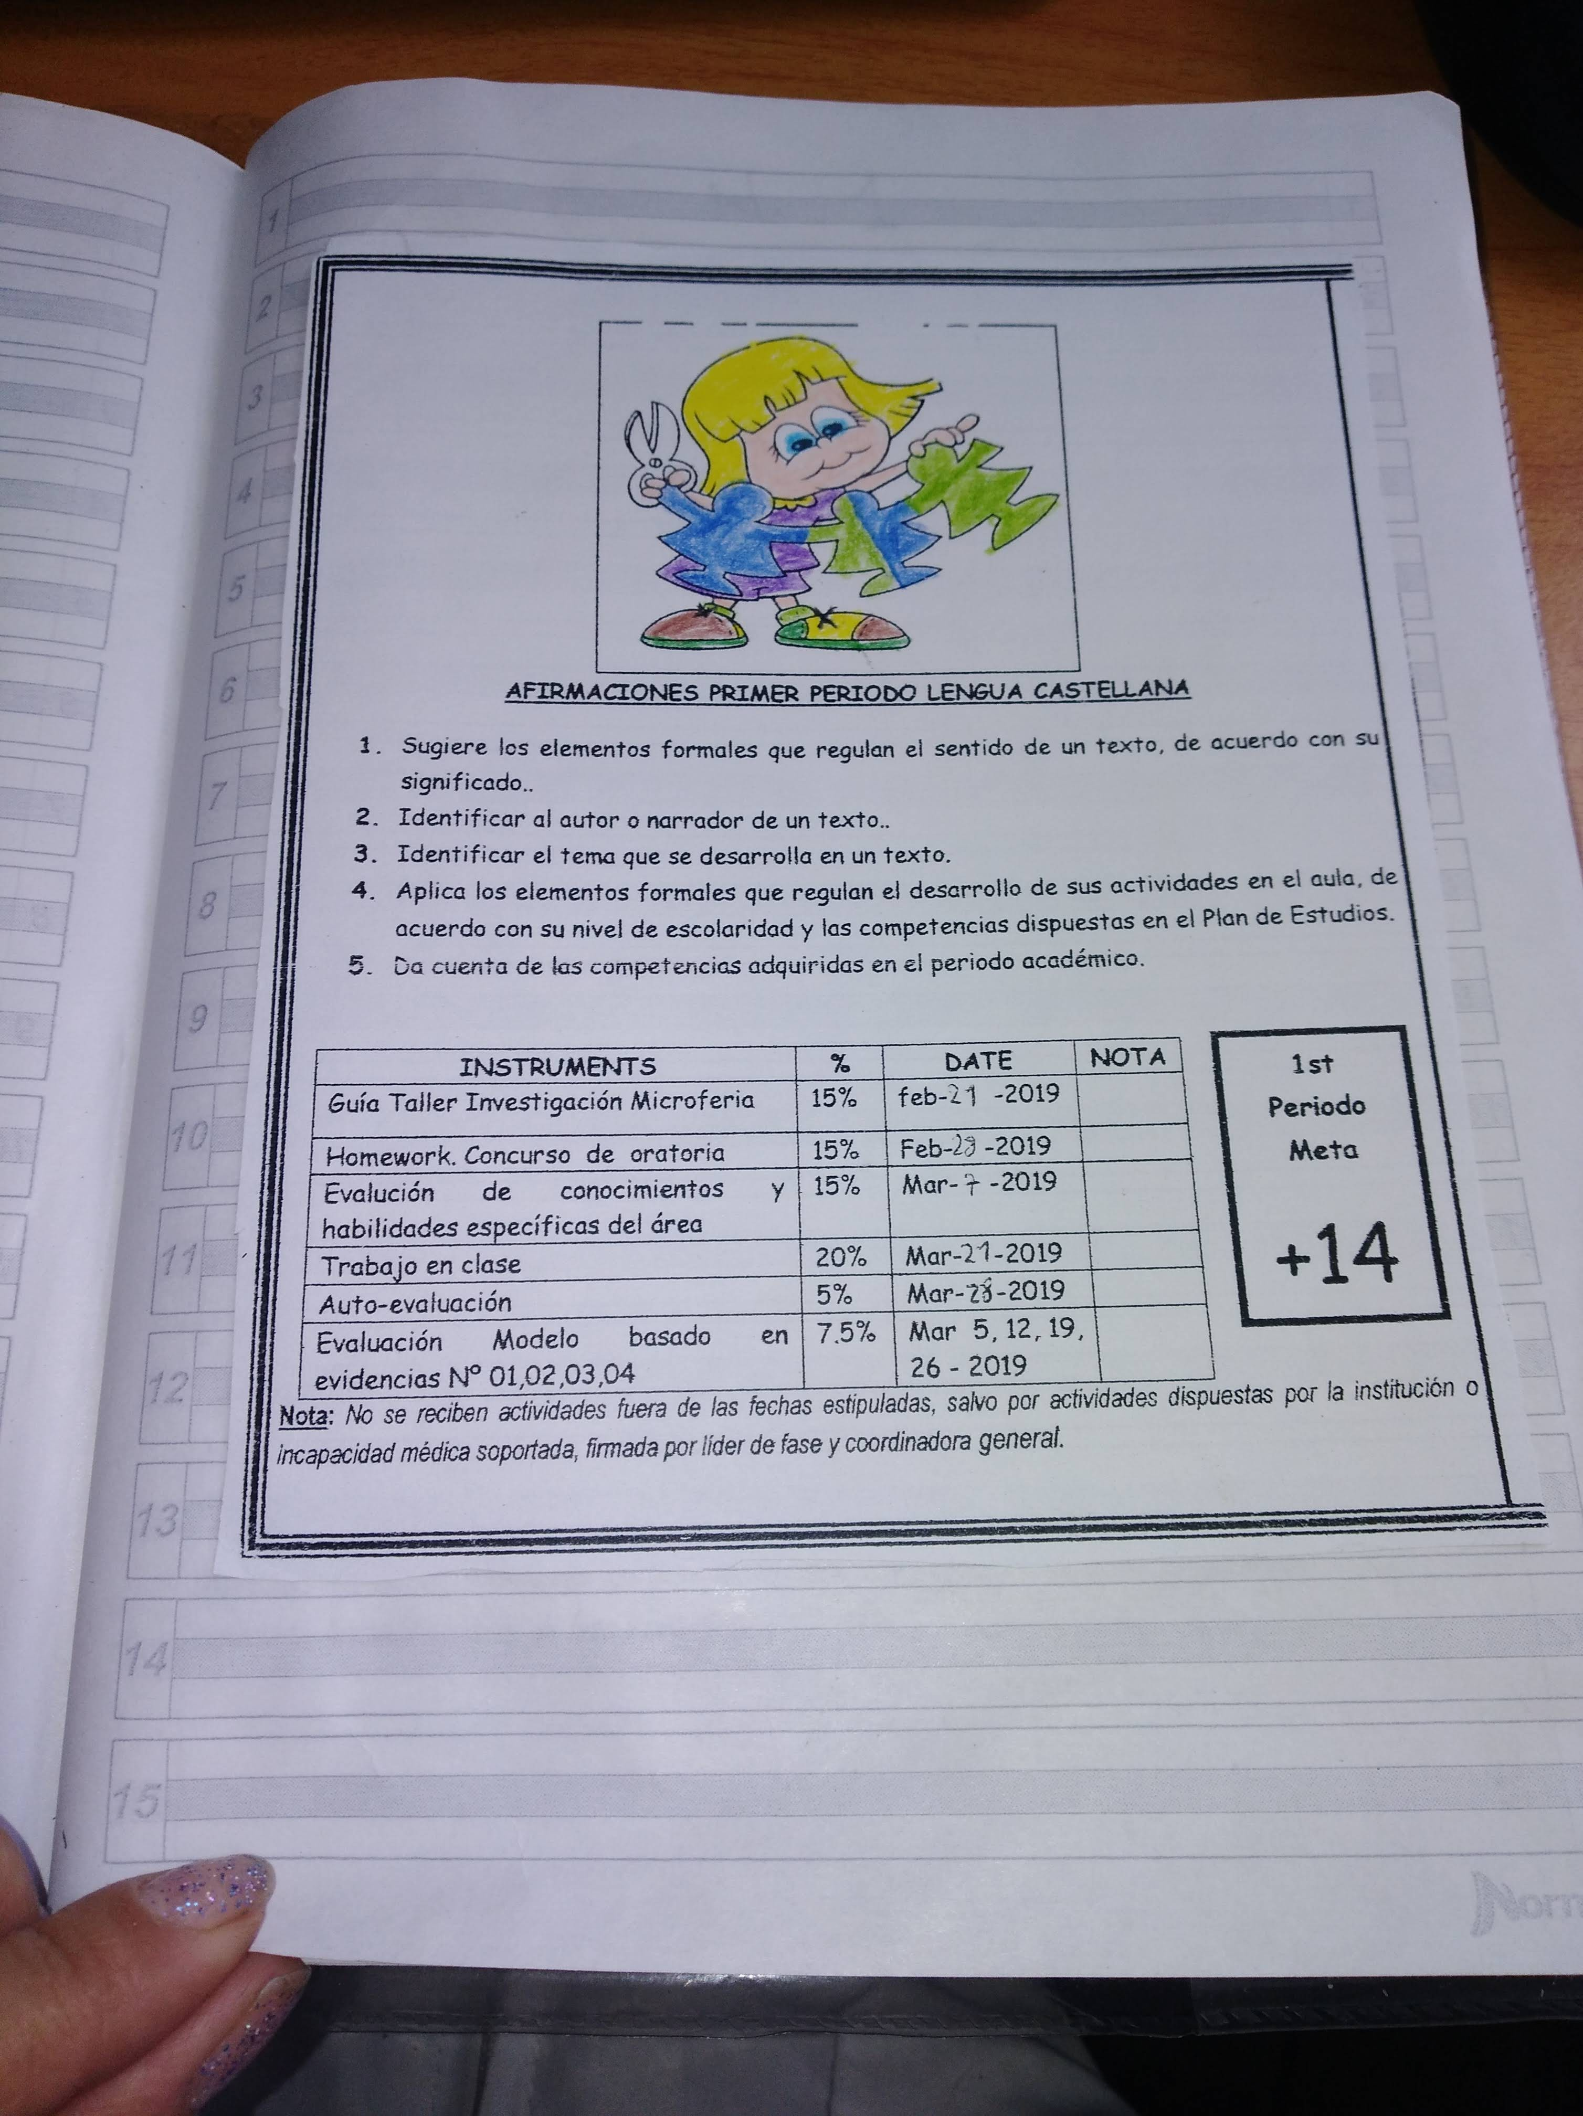
HORARIOS Y MANEJO DE CUADERNOS
GRADO | FECHA | HORA | ID ZOOM
PROM 2021 | Lunes 25 de Enero | 9:00am – 12:00m | 857 7357 8145 Clave: 530336
PREESCOLAR (Todos) Con acudiente | Lunes 01 de febrero | 8:00am – 11:00am | 84981391384
PRIMERO (Todos) Con acudiente | Martes 02 de febrero | 8:00am – 11:00am | 86152773181
SEGUNDO EN ADELANTE (nuevos) Sin acudiente | Miércoles 03 de febrero | 8:00am – 11:00am | 82064724795
BÁSICA PRIMARIA (Antiguos y nuevos) | Jueves 04 de febrero | 7:30am – 3:00pm | COMUNICADO EN REUNIÓN DE PADRES
BÁSICA SECUNDARIA (Todos los estudiantes) | Viernes 05 de febrero | 7:30am – 3:00pm | COMUNICADO EN REUNIÒN DE PADRES
Nota: Después del día de ingreso y bienvenida, las clases se retomaran en el horario normal de clase, primaria y bachillerato 7:30am a 3:00pm. Preescolar de 8:00 a 2:00pm.

Slide 19
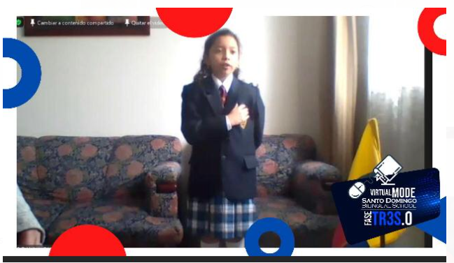
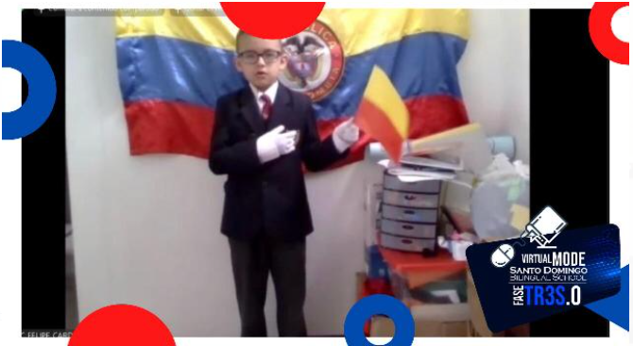
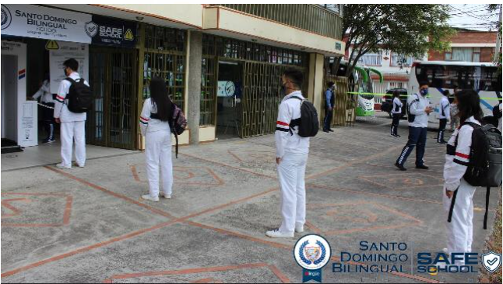
UNIFORMES

Slide 20
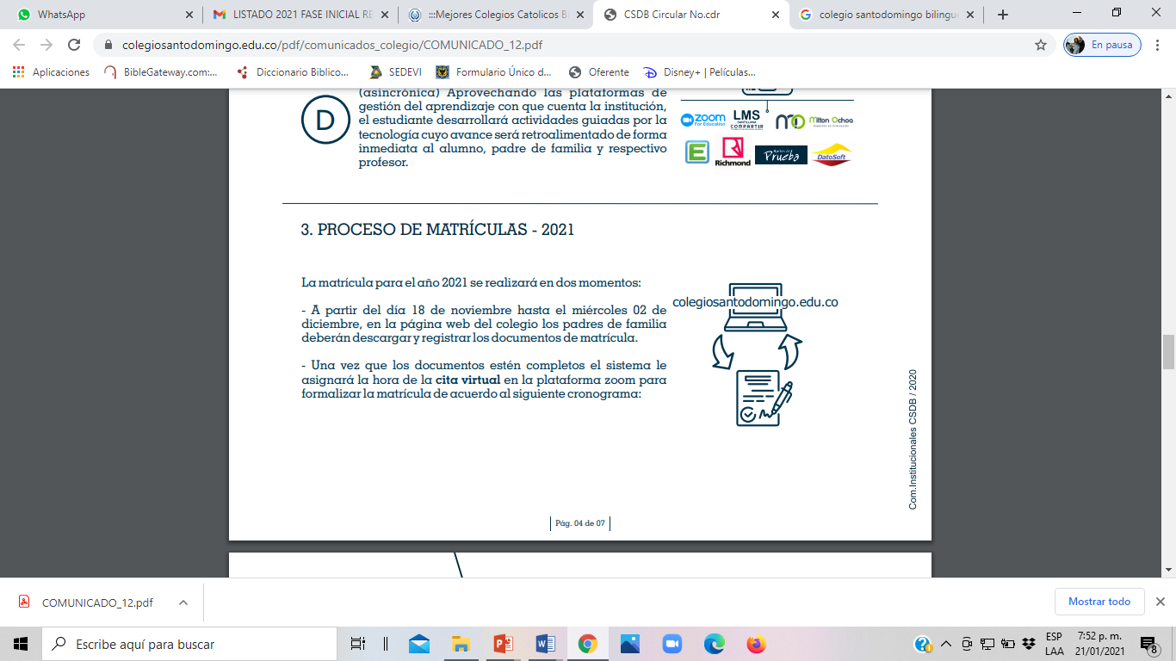
CRONOGRAMA INSTITUCIONAL
Los periodos académicos y vacacionales son los descritos a continuación:
Primer periodo: 25 de enero - 09 de abril.
Segundo periodo: 12 de abril – 18 de junio.
Tercer periodo: 06 de julio – 10 de septiembre.
Cuarto periodo: 13 de septiembre – 30 de noviembre.
PERIODOS VACACIONALES:
Semana Mayor: 29 de marzo a 02 de abril.
Receso vacacional de mitad de año: 21 de junio a 06 de julio.
Semana de receso mes de Octubre: 11 a 18 de Octubre.
INICIO CICLO 1 PRUEBA BASADA EN EVIDENCIAS:
Martes 02 de marzo.

Slide 21
CSDB Page
www.colegiosantodomingo.edu.co

Slide 22
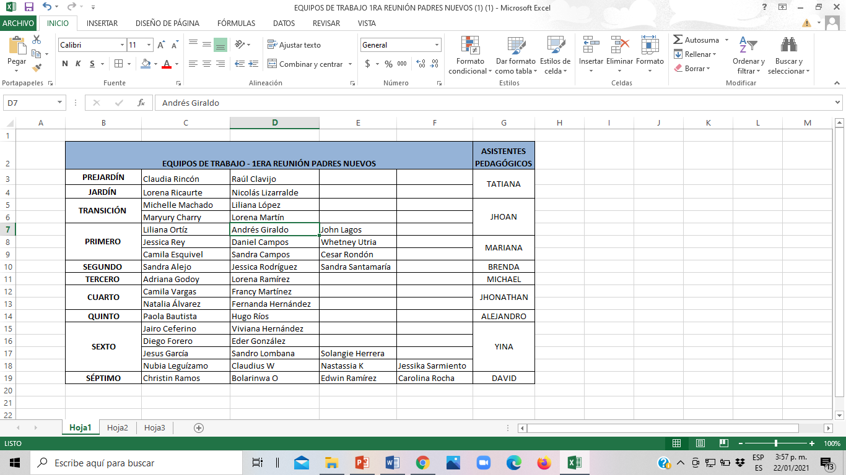

Slide 23


